Slide 1
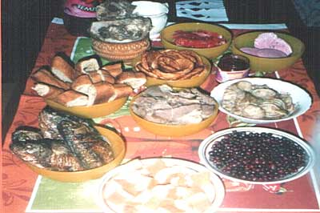
Якутская кухня

Slide 2
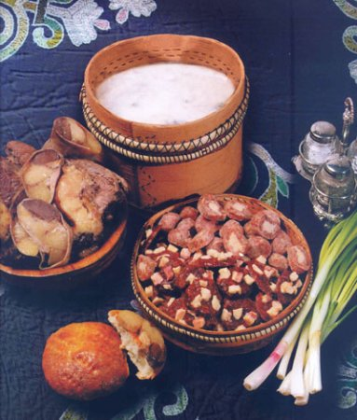
Якутская кухня- это традиционная кухня якутов. Имеет некоторые общие черты с кухней казахов, бурятов, монголов, северных народов(эвенков, эвенов, чукчей)

Slide 3
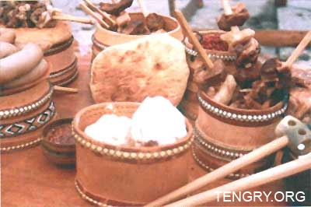
Способы приготовления блюд в якутской кухне немногочисленны: это либо отваривание(мясо, рыба) либо сбраживание ( кумыс, суорат) либо заморозка (мясо рыба). Из мясо в пищу традиционно употребляется конина, говядина, оленина, пернатая дичь, а так же потроха и кровь. Широко распространены блюда из сибирской рыбы( осетр, Чир, омуль, мускун, пелядь, нельма, хариус)

Slide 4
Кониные или говяжьи ребра в Якутии известны под названием ЙОГОС. Из замороженных мясо и рыбы делают строганину, которая употребляется пищу с острой приправой из колбасы ложечника и сараны. Из говяжий и лошадиной крови получается ХААН– якутская кровяная колбаса.
Овощи и фрукты в якутской кухне не употребляются а употребляются некоторые ягоды

Slide 5
Национальным напитком является популярным КУМЫС,а так же более крепким КООННЬОРУУ КЫМЫС. Из коровьего молока готовят СУОРАТ (простокваша), КЮЭРЧЭХ (взбитые сливки), КОБЕР( масло взбитое с молоком до образования густого крема), ЧОХООН(масло взбитое молоком и ягодами), ИЭДЬЭГЭЙ( творог). Из муки и молочных продуктов якуты варят густую массу САЛАМАТ

Slide 6
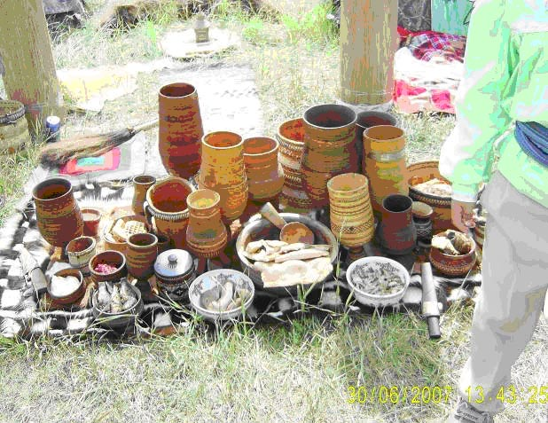

Slide 7
Блюда якутской кухни
Ойогос
Соломат
Куэрчэх
Бутугас
Керчик
Хаан
Суорат
Чохоон
Иэдьэгэй
Суумэх

